Slide 1
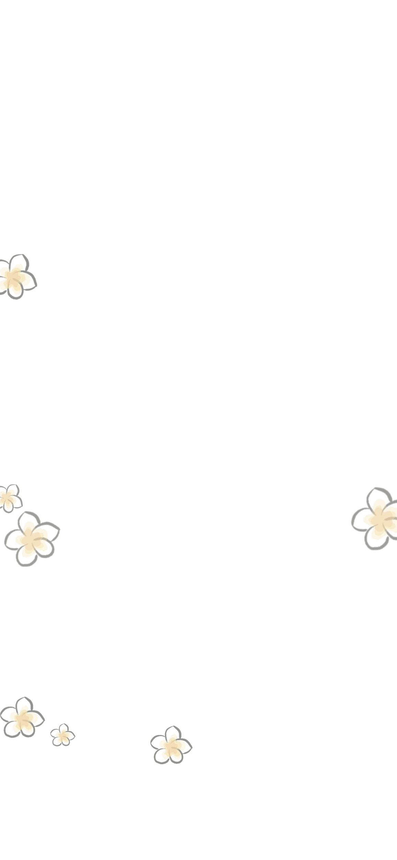
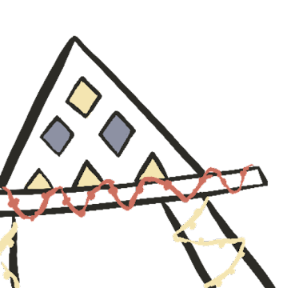
110學年度
普通型高級中學數理及資訊學科能力競賽
生物科決賽
操作題解答

Slide 2
110學年度
普通型高級中學數理及資訊學科能力競賽
生物科決賽 專題討論
操作實驗1
果蠅模式生物與基礎遺傳分析
解題：傅在峰教授

Slide 3
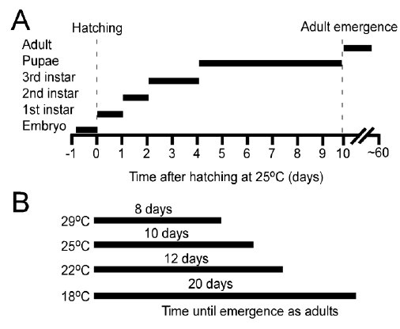
操作試題1

Slide 4
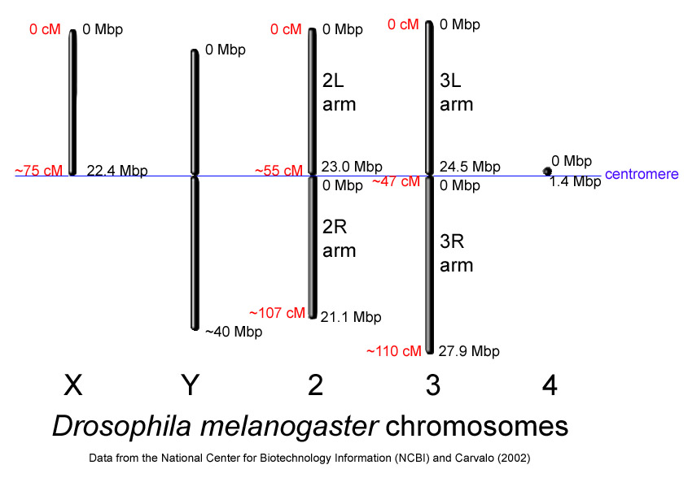
操作試題1

Slide 5
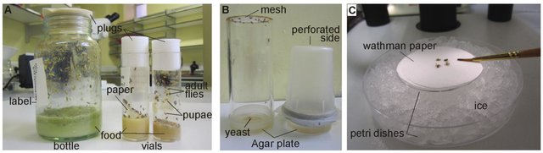
操作試題1
A管為活體果蠅;
夾鏈袋內(死亡樣本)
B管為白眼果蠅 (6 ♂及4 ♀)

Slide 6
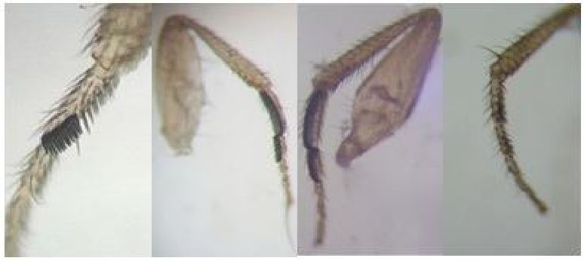
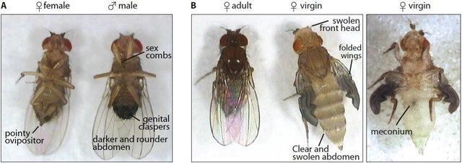
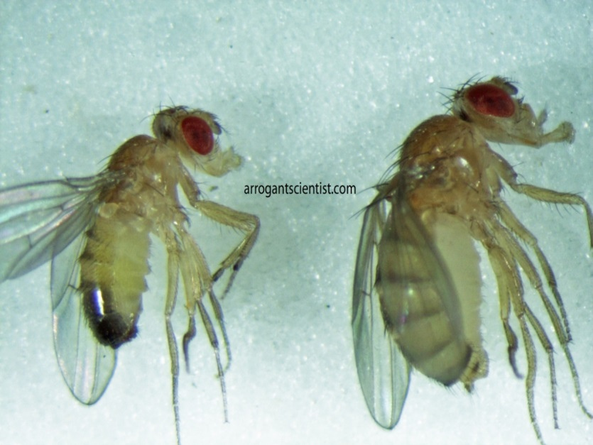
操作試題1
B管為白眼果蠅 (6 ♂及4 ♀)
(1)
繪製雌/雄性外型分類特徵;並須陳述說明。

Slide 7
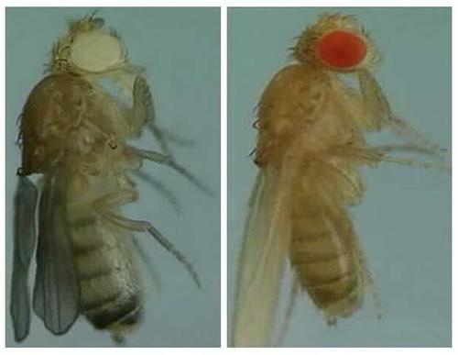
B管為白眼果蠅 (6 ♂及4 ♀)
C管為同質型(homozygous) eyc基因突變果蠅;
操作試題1
我們選擇一隻同質型eyc基因突變的紅眼雌蠅與正常白色眼色的野生型(wild-type)雄蠅交配，產出的F₁子代被蒐集於D管中。
P: ♀ eyc^{R}/eyc^{R} (Red eye color) × ♂ eyc^{w}/eyc^{w} (White eye color)

Slide 8
操作試題1
(2)
D管為前述雜交後收集之F1子代。
(a)
性別及表型 | 白眼雄蠅 | 白眼雌蠅 | 紅眼雄蠅 | 紅眼雌蠅
數目 | 0 | 5 | 5 | 0
P: ♀ eyc^{R}/eyc^{R} (Red eye color) × ♂ eyc^{w}/eyc^{w} (White eye color)
🡪 因F1具性別眼色差異？
修正P可能為:
P: ♀ X^{eycR}/X^{eycR} (Red eye color) × ♂ X^{eycW} /Y (White eye color)
(b)eyc基因應位於 X 染色體；請敘明理由。

Slide 9
若將D管中F₁雌性與F₁雄性雜交，請推論並陳述所產出的
(a) F₂子代中雄蠅與雌蠅的比例為何？
(b) F₂子代中紅色與白色眼色的比例為何？
1:1
1:1
P: ♀ X^{eycR}/X^{eycR} (Red eye color) × ♂ X^{eycW} /Y (White eye color)
🡪 F1: X^{eycR}/Y (Red eye color) 及 X^{eycR}/X^{eycW} (White eye color)
🡪 F₂: 可得 1：1：1：1 之
♀ X^{eycR}/X^{eycR} (Red)：♂X^{eycR}/Y (Red)：♀ X^{eycR}/X^{eycW} (White)：♂X^{eycW}/Y (White)
Red eye color：White eye color = 1：1

Slide 10
110學年度
普通型高級中學數理及資訊學科能力競賽
生物科決賽 專題討論
操作實驗2
二氫嘧啶酶活性活化分析實驗
高肇鴻老師
10

Slide 11
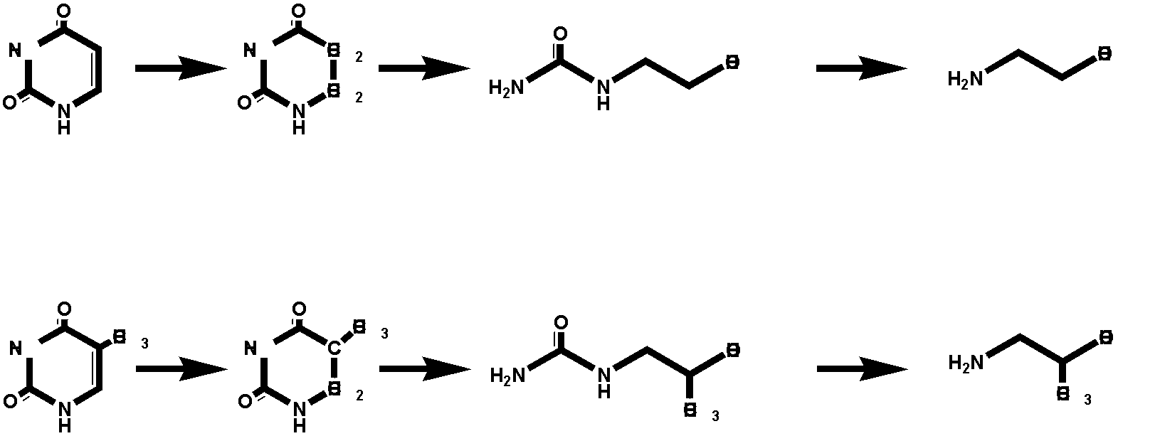
二氫嘧啶酶 (Dihydropyrimidinase)
Dihydropyrimidinase 生理功能為參與嘧啶的還原代謝途徑 (pyrimidine reductive catabolism pathway) 中的第二步驟，將 dihydrouracil 及 dihydrothymine 進行開環反應產生 N-carbamoyl-β-amino acid，其代謝過程如下圖：
Uracil Dihydrouracil N-Carbamoyl-β-alanine β-Alanine
Dihydropyrimidine
dehydrogenase
Dihydropyrimidinase
β-Alanine synthase
CO₂+NH₃
Thymine Dihydrothymine N-Carbamoyl-β-aminoisobutyric acid β-Aminoisobutyric acid

Slide 12
嘧啶還原代謝途徑之生理重要性與應用
Neurotransmitter—β-alanine and β-aminoisobutyric acid.
Key compound for the formation of pantothenic acid (Vitamin B5) and coenzyme A.
Dipeptides—carnosine (β-alanyl-histidine)
—anserine (β-alanyl-1-methyl-histidine)
Detoxification—5-fluorouracil and pyrimidine-based biocide.
Developmental delay, epilepsy, and microcephaly.
Osmoprotectant—β-alanine betain (xerophytes or halophytes).
7. Industry applications— hydantoinase activity (D-hydantoinase).

Slide 13
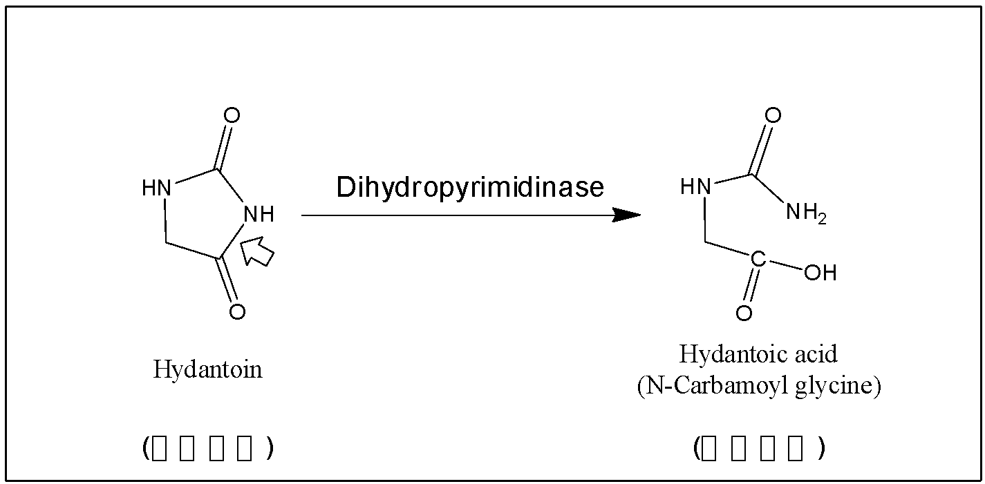
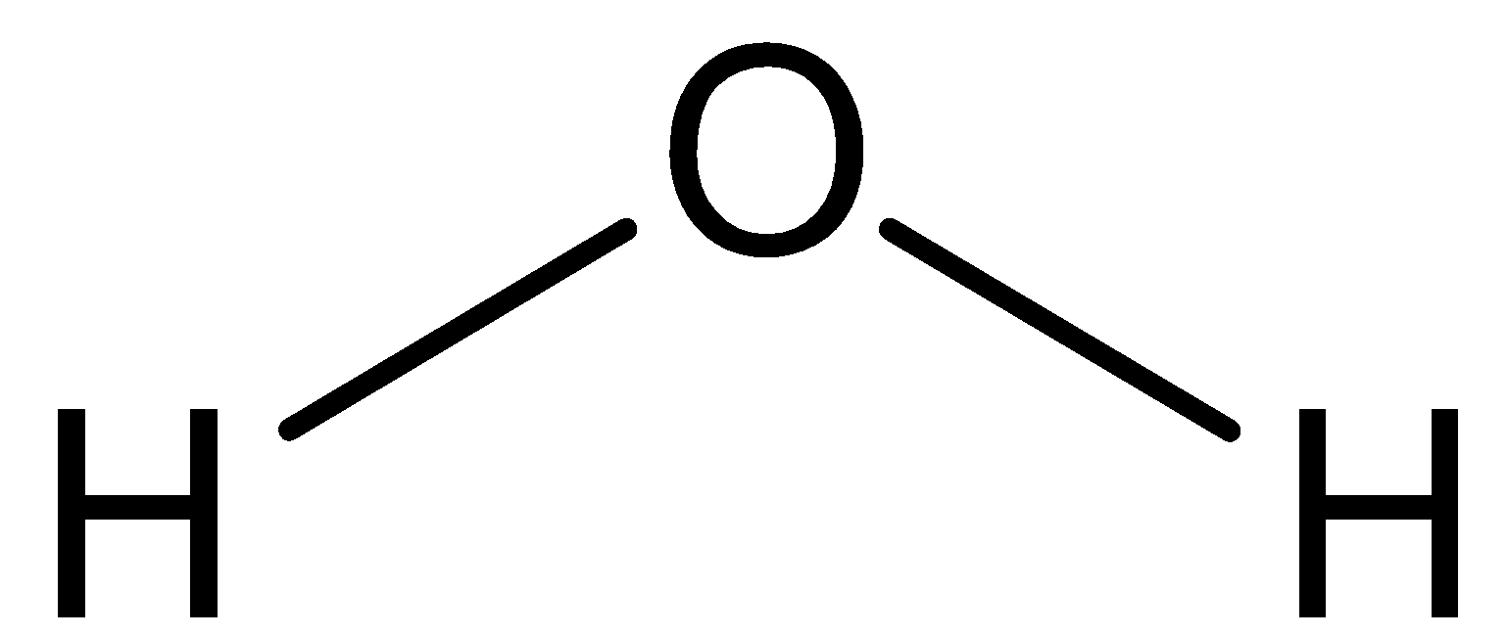
二氫嘧啶酶 (EC 3.5.2.2)對於乙內醯脲 (Hydantoin) 的反應圖
水解酶
13

Slide 14
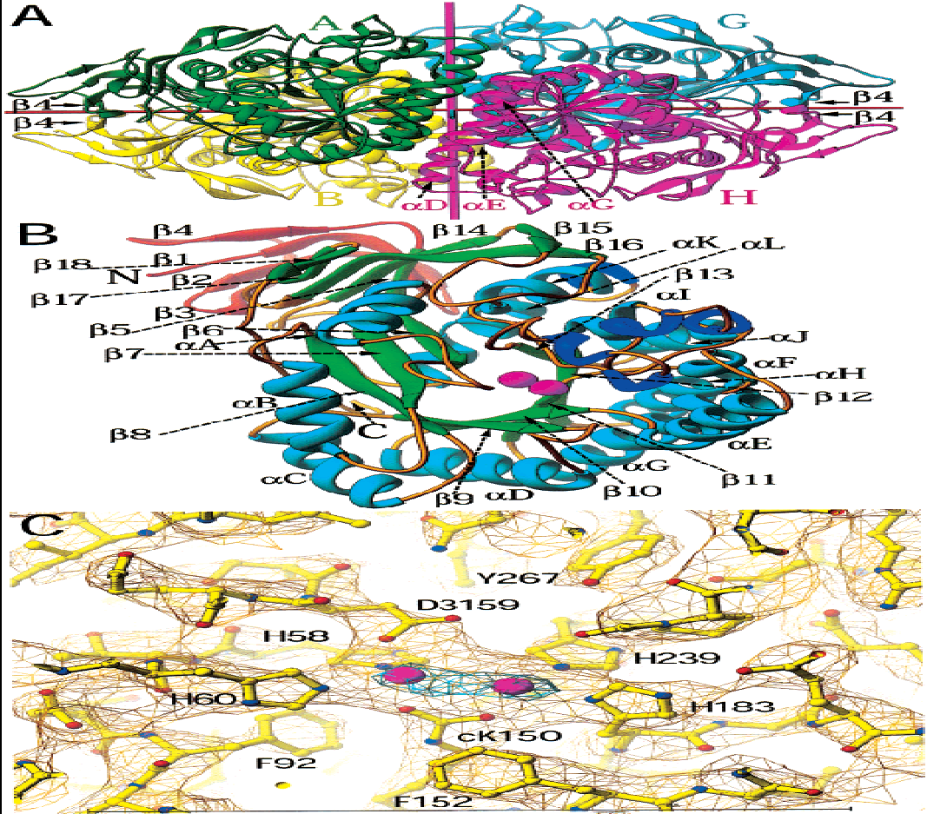

二氫嘧啶酶蛋白質立體結構
3-D structure
Active site
酵素催化中心帶有二價兩個金屬離子結合區，顯示酵素反應需要二價金屬離子作為輔因子 (cofactor) 協助反應進行。因此，進行酵素活性反應時需要添加二價金屬離子。

Slide 15
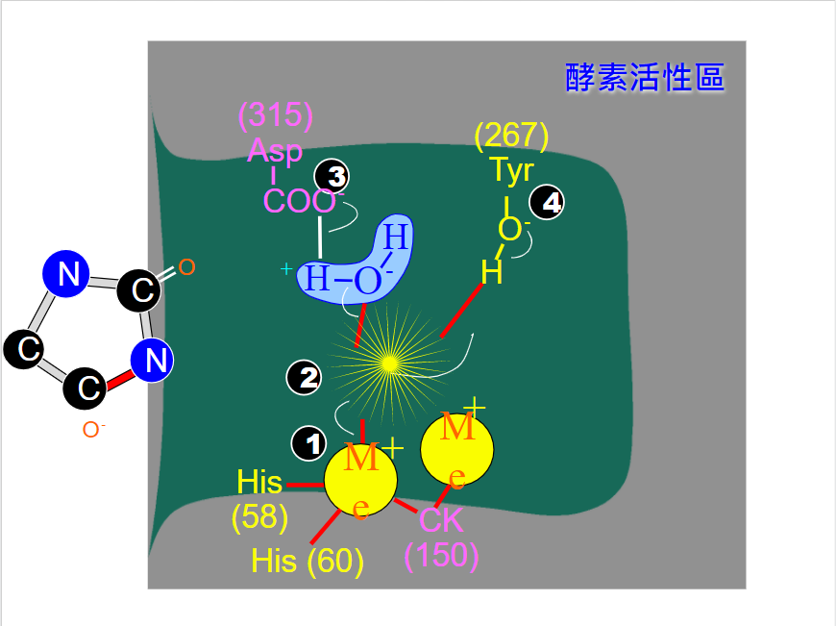

Slide 16
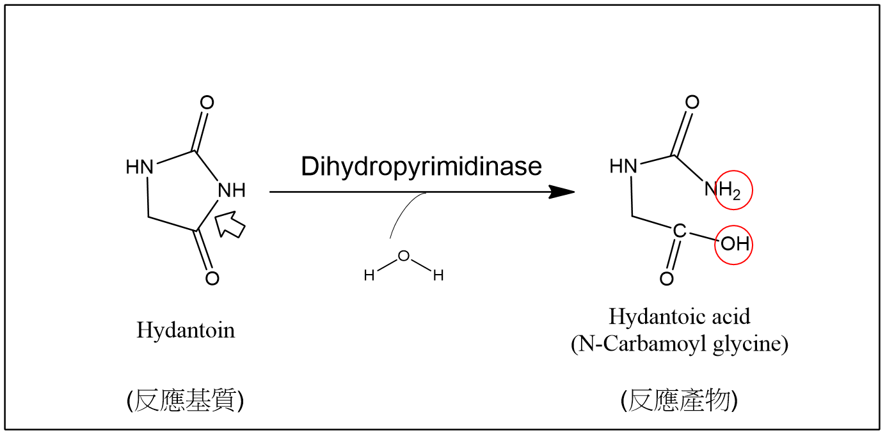
二氫嘧啶酶呈色法活性分析-定性分析
目的 | 利用快速呈色方法，確認純化之 dihydropyrimidinase 是否具有酵素活性
原理 | 利用含有酵素受質 hydantoin 及 pH 指示劑 phenol red 的反應呈色劑 (紅色)，進行酵素活性的定性分析。酵素若有活性會將受質hydantoin水解成脲乙酸 (Hydantoic acid)，而使 pH 值下降，溶液由紅色變為黃色。
反應

Slide 17
Q. 根據二氫嘧啶酶反應式及反應結果，請推測本實驗可提升酵素活性的酵素反應添加劑最有可能是屬於下列哪一類？
(A) 氧化還原電子受體-輔酶 NAD⁺ 或 NADP⁺：常用於氧化還原酶。
(B) 細胞能量-ATP：常見於合成反應，如合成酶、接合酶。
(C)輔因子-金屬離子：會與去輔基酶(apoenzyme)結合形成全酶 (holoenzyme)，而使酵素具有完整的活性功能。
(D) 蛋白質變性劑-尿素 (Urea)：會造成蛋白質變性於失去功能。
所以最有可能的為 (C)
17

Slide 18
110學年度
普通型高級中學數理及資訊學科能力競賽
生物科決賽 專題討論
操作實驗3
植物器官辨析實驗
解題：蕭淑娟教授

Slide 19
操作試題3
外部形態觀察：
請將所觀察的特徵名稱填入下表中，然後在馬鈴薯和甘藷的欄位下分別註明”有”或”無”該特徵。(本題15分)
外部形態特徵名稱 | 馬鈴薯 | 甘藷
芽眼 | 有 | 無
芽旁邊的葉痕 | 有 | 無
支根 | 無 | 有

Slide 20
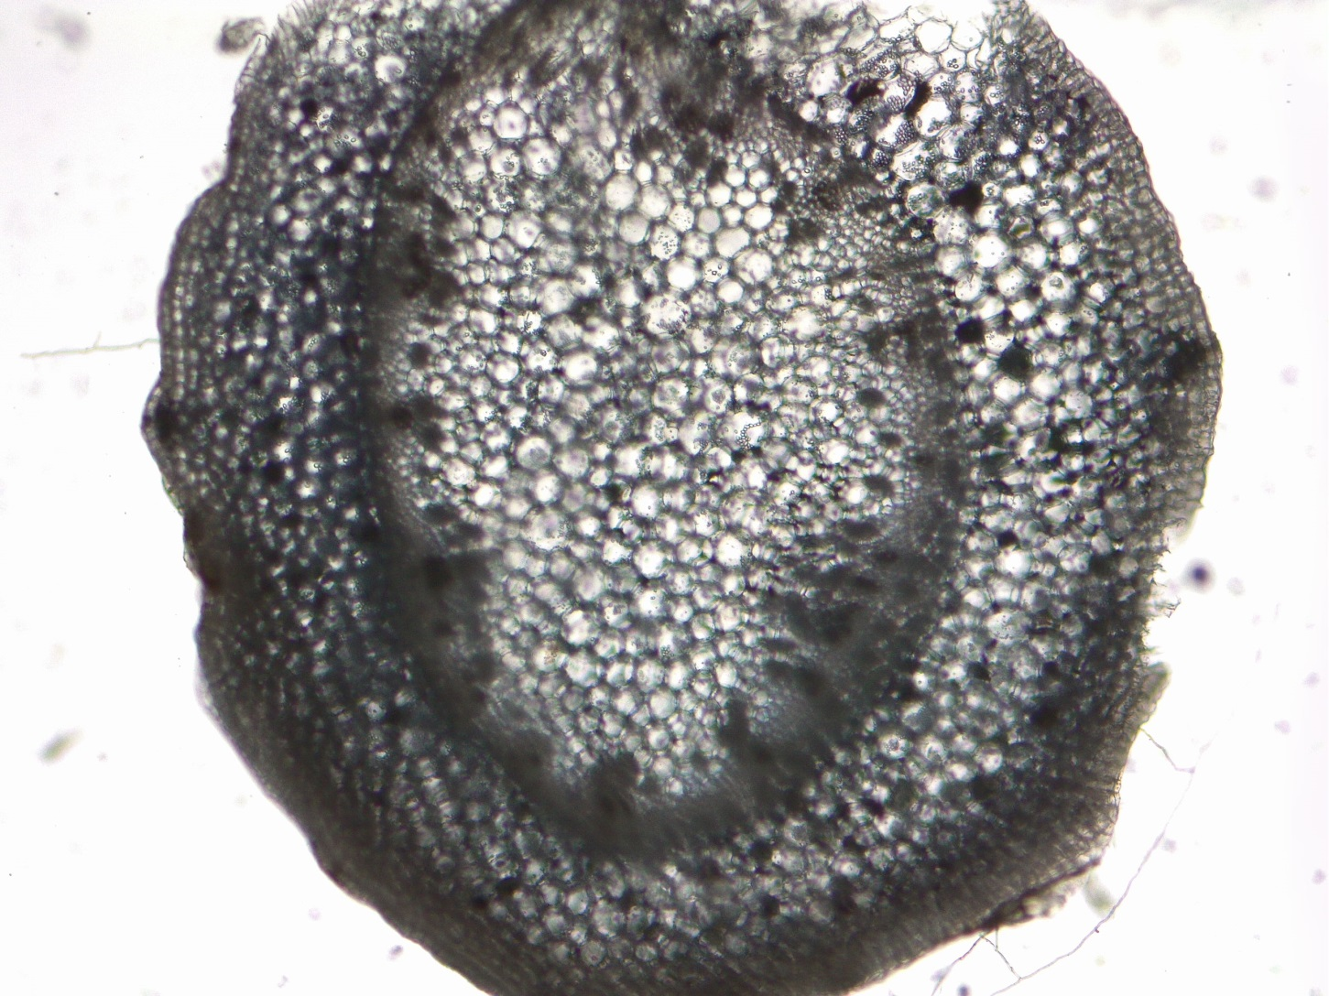
切片結果
請將切片置於顯微鏡、4倍物鏡下，調整好焦距之後，舉手請監試人員進行檢視並評分。(本小題共10分，兩種切片各5分；評分等級：佳(5分)、普通(3分)、待改進(0分) )
操作試題3
馬鈴薯連接構造(佳)
多個維管束環狀排列
中央有髓

Slide 21
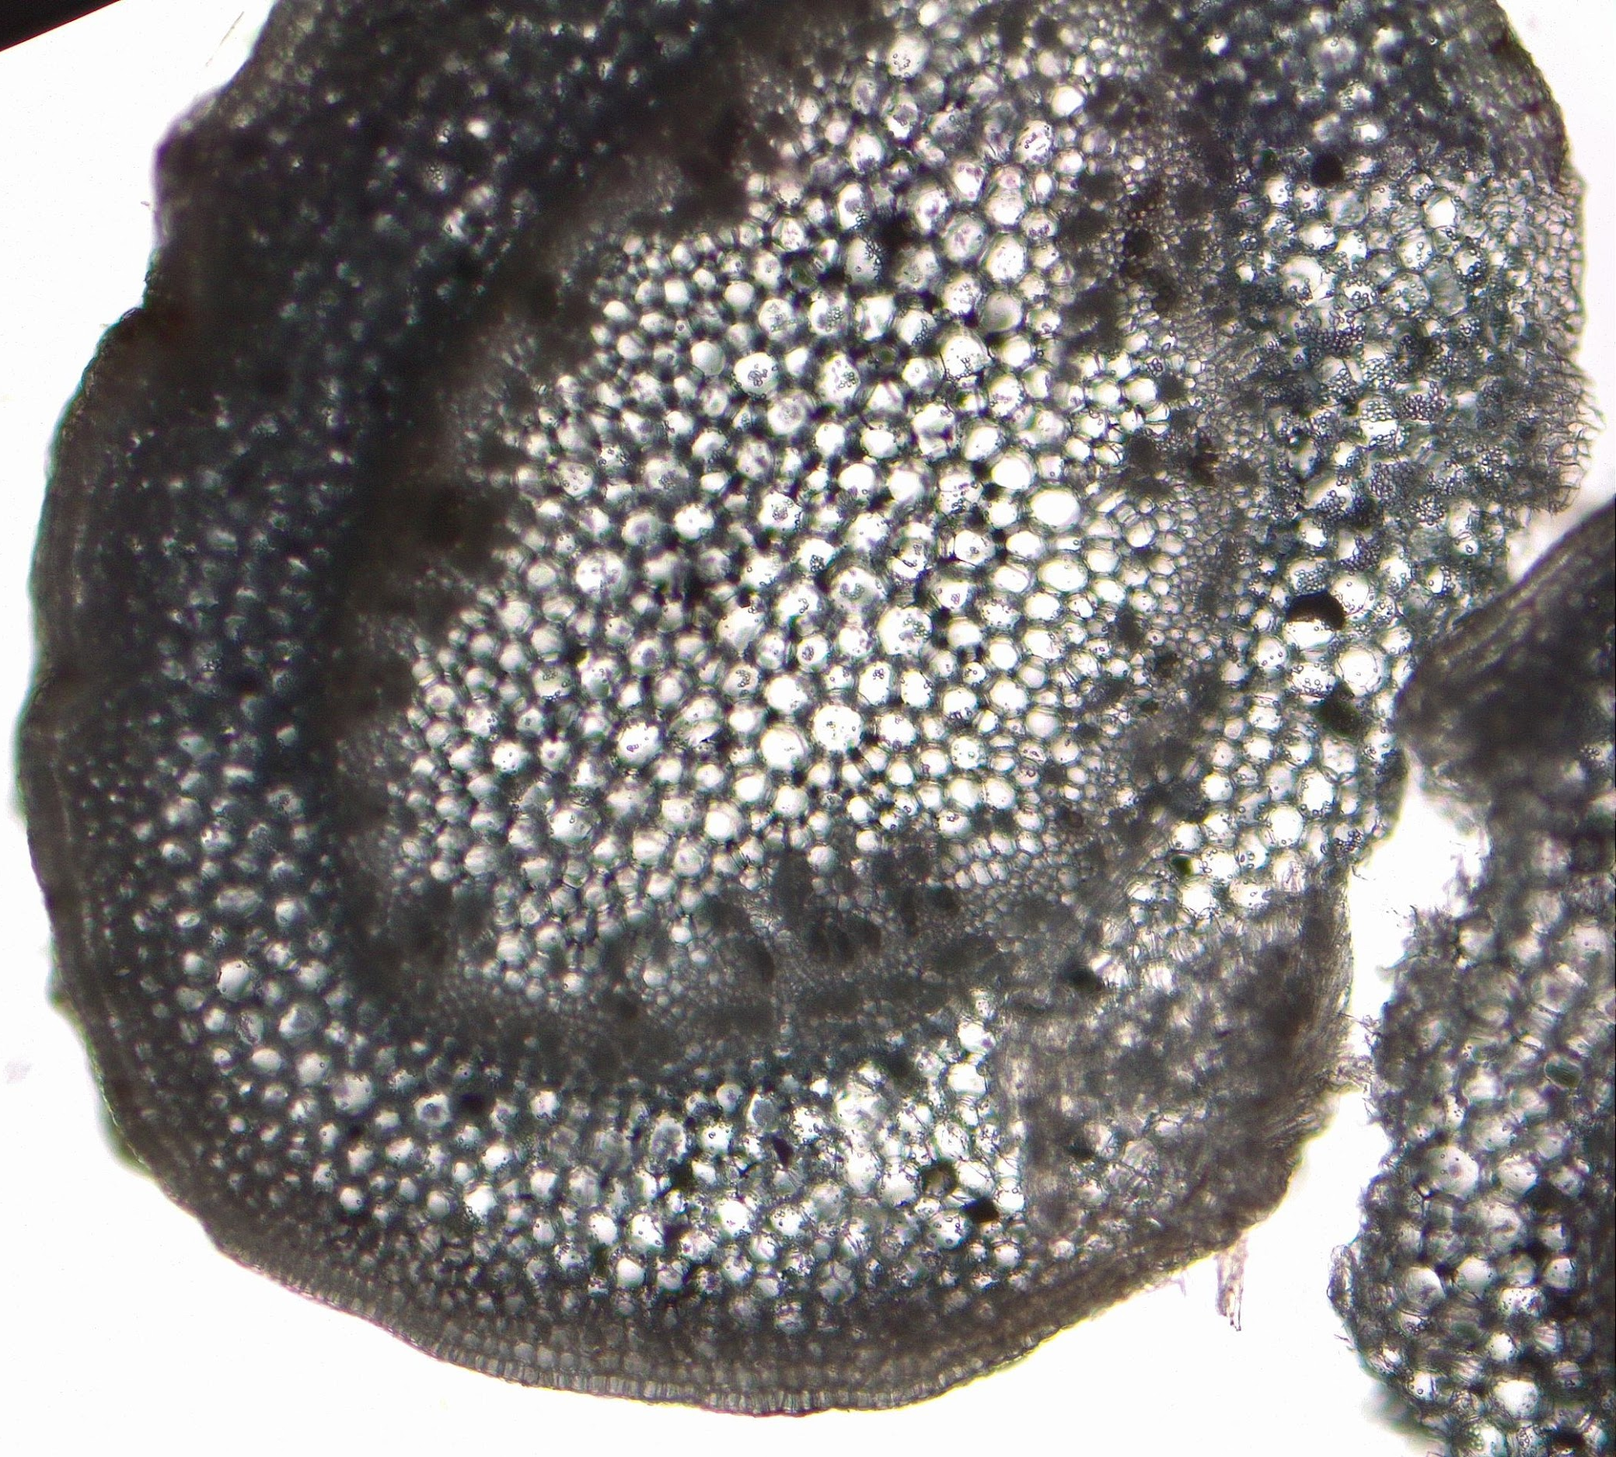
操作試題3
馬鈴薯連接構造(佳)

Slide 22
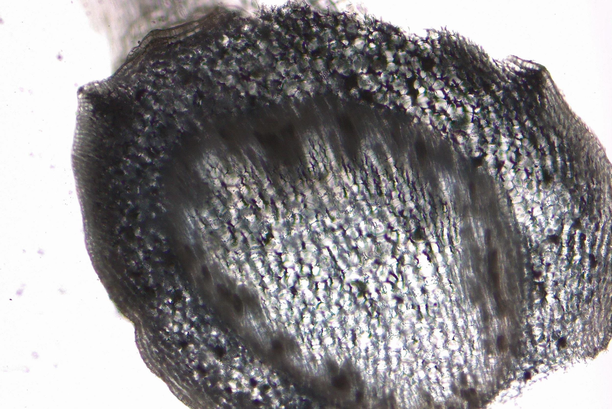
操作試題3
馬鈴薯連接構造(普通--斜切，但可看出環狀排列的維管束)

Slide 23
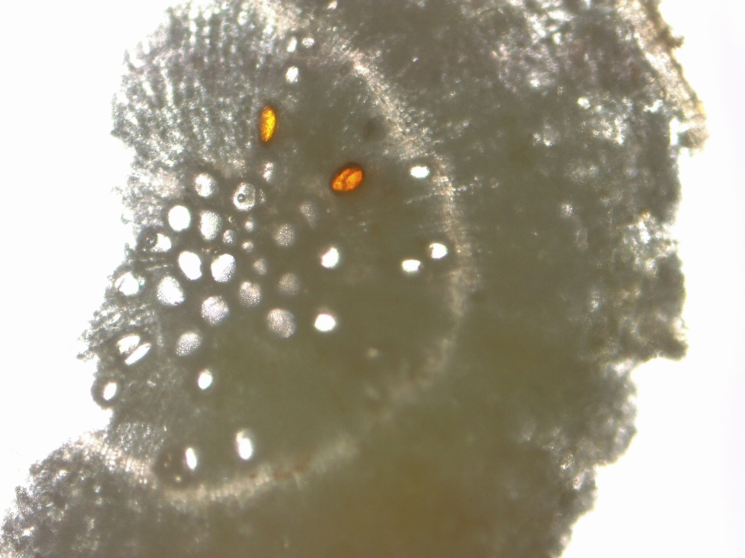
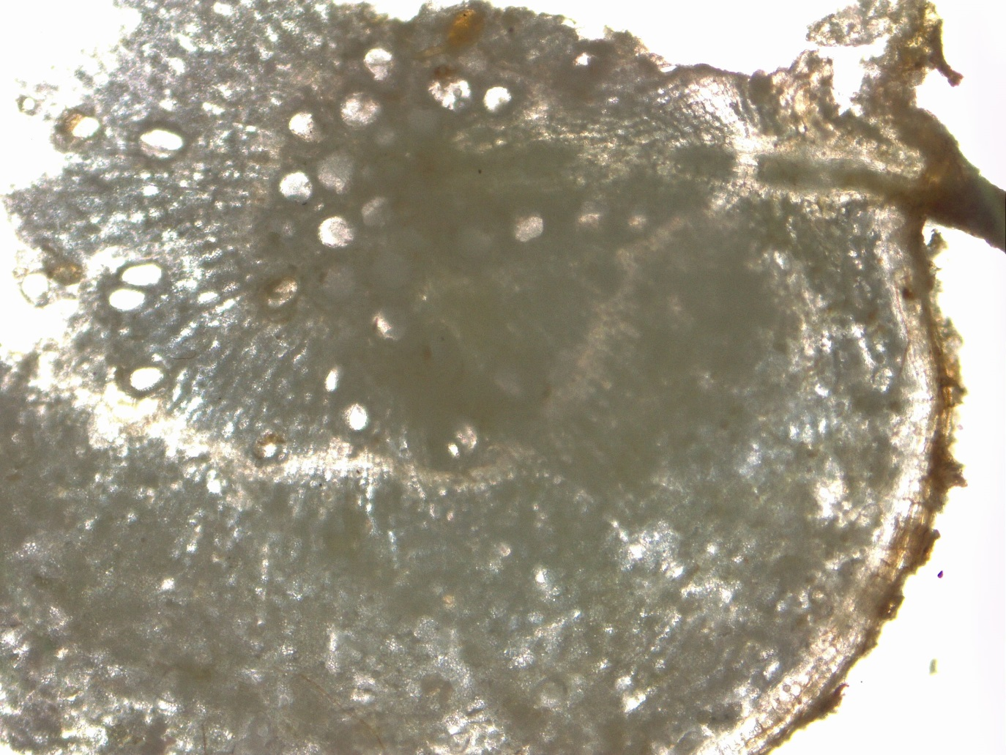
操作試題3
1個維管束
中央為實心的木質部
甘藷連接構造 (佳)

Slide 24
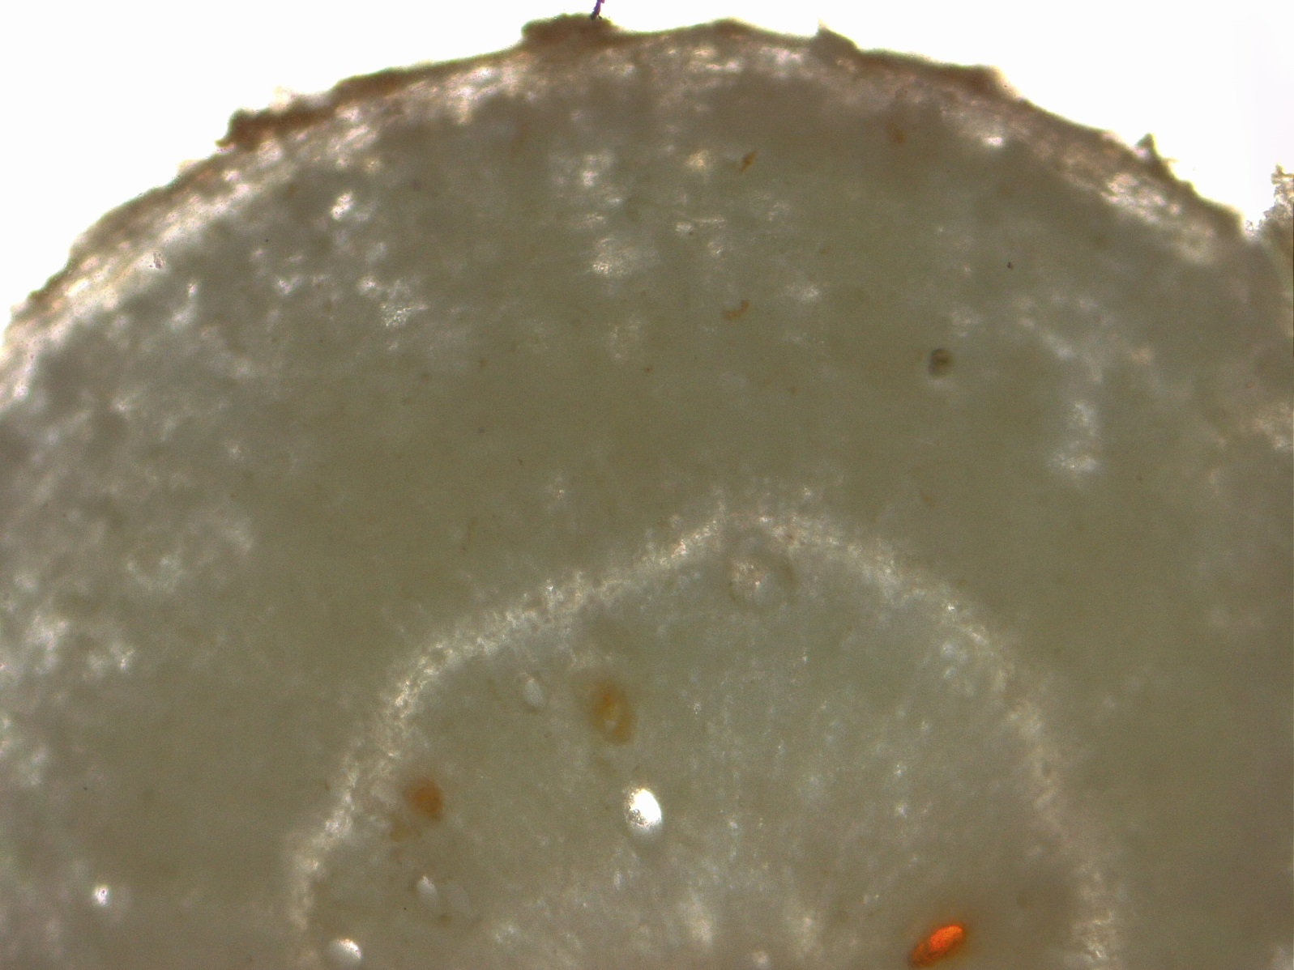
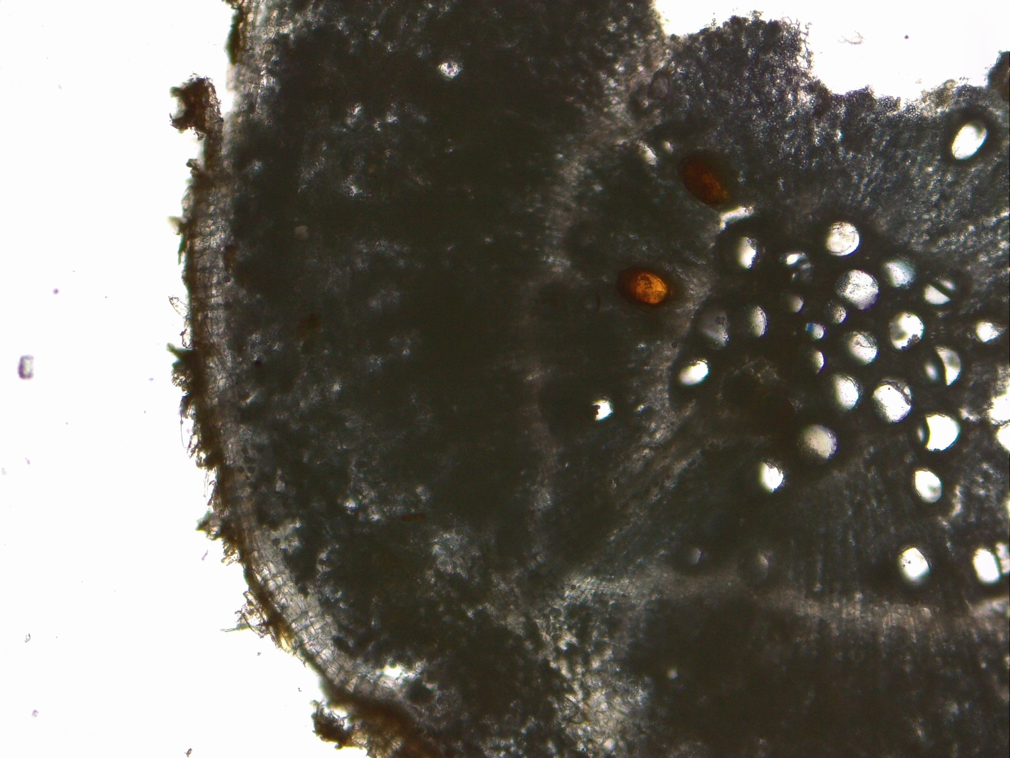
操作試題3
甘藷連接構造 (普通 –切片太厚)

Slide 25
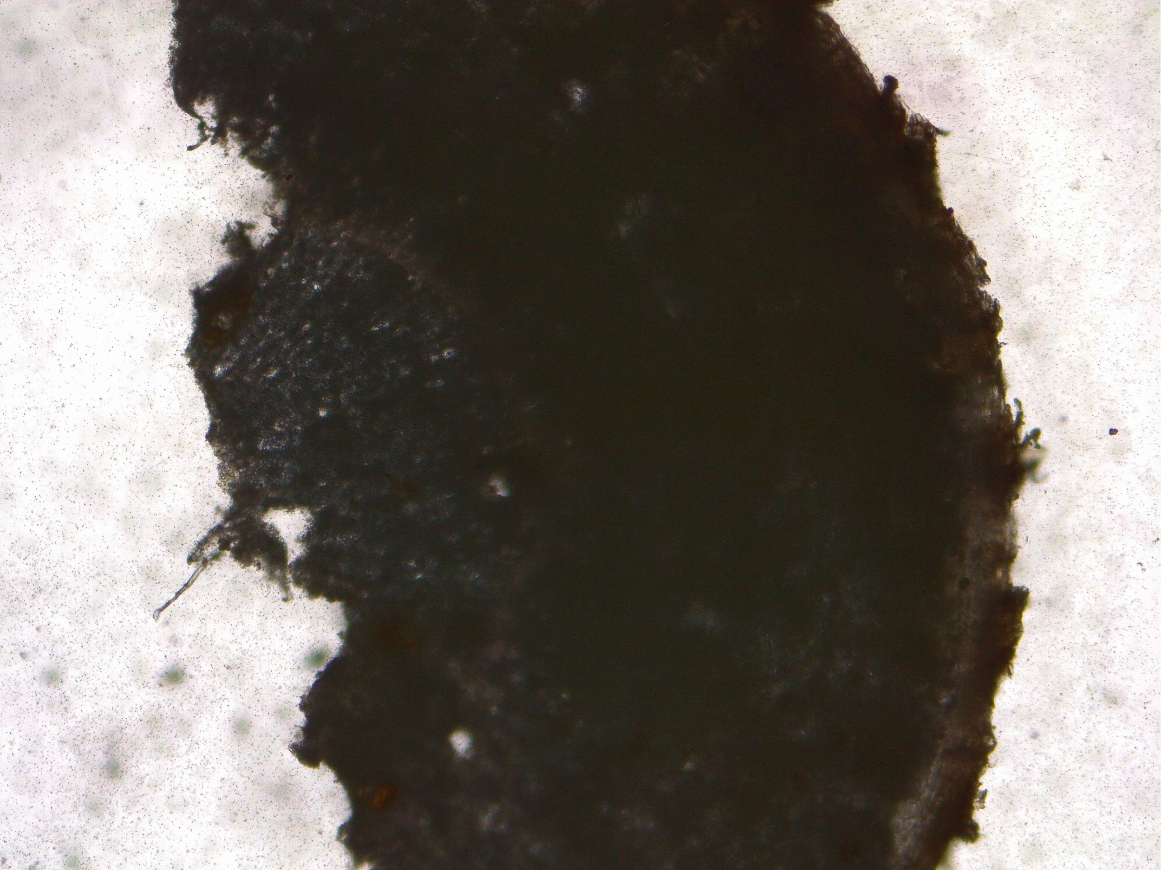
操作試題3
甘藷連接構造
(待改進—無法辨識)

Slide 26
操作試題3
內部構造特徵
馬鈴薯和甘藷的欄位下分別註明該特徵的”有”或”無”，或是觀察部位的相關描述。(本小題共15分)
內部構造特徵名稱 / 觀察部位 | 馬鈴薯的連接構造 | 甘藷的連接構造
維管束數目 | 多個 | 1個
維管束排列 | 環狀 | --
中央處 | 髓 | 木質部

Slide 27
110學年度
普通型高級中學數理及資訊學科能力競賽
生物科決賽 專題討論
操作實驗4
生物多樣性的量化與意涵
三重複計算，取平均值會得到較佳的結果
解題：劉少倫教授

Slide 28
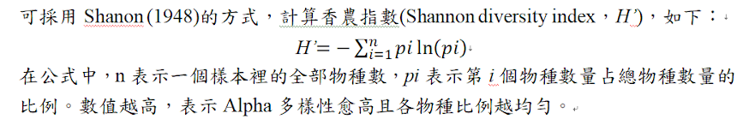
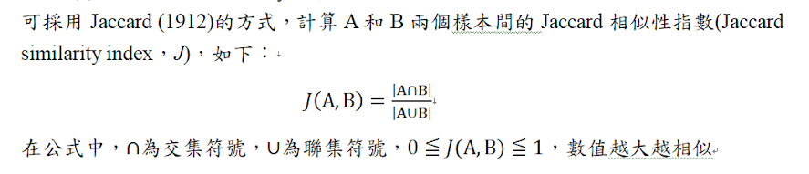
操作試題4
分類群多樣性(Taxonomic diversity)
Alpha多樣性(Alpha diversity)：調查每一個地點的物種種類數及每一個物種個體數量的豐富度。
Beta多樣性(Beta diversity)：比較不同地點間物種組成的差異。

Slide 29
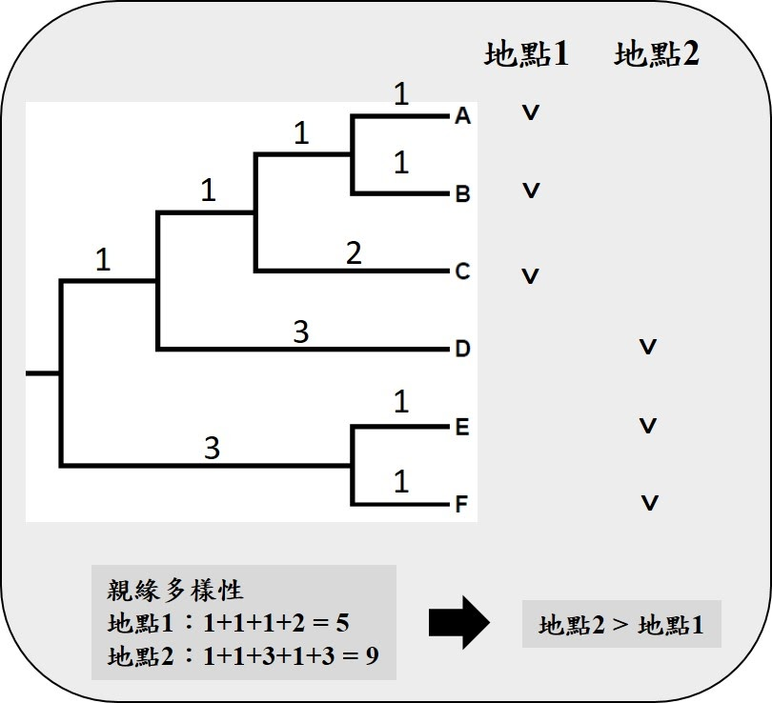
操作試題4
親緣多樣性(Phylogenetic diversity)
Alpha多樣性

Slide 30
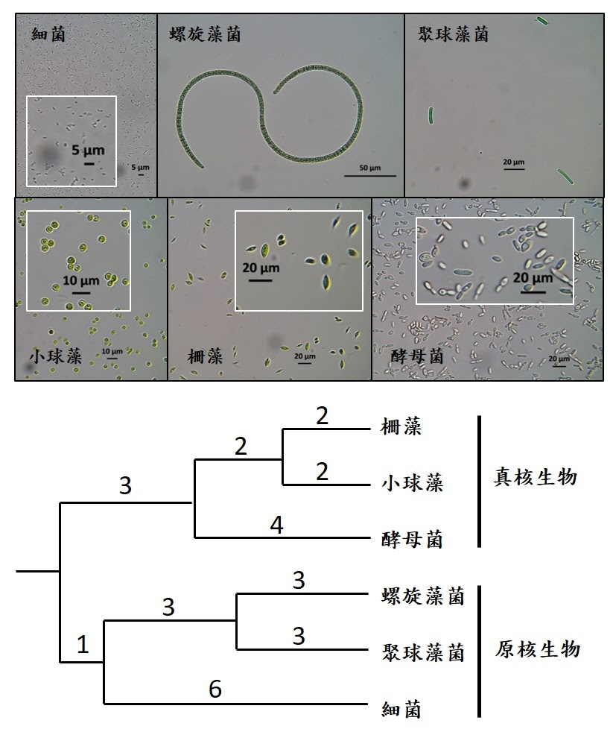
請從分類群多樣性的角度，比較A、B和C三個水樣中微生物的Alpha多樣性高低，請由高至低排序，並提供觀察物種數、計算公式及計算結果。 (10分)
答案：為A > C > B。
水樣A含有四個物種，柵藻（25%）、小球藻（25%）、酵母菌（25%）、聚球藻（25%）。
水樣B含有三個物種，柵藻（20%）、小球藻（70%）、酵母菌（10%）。
水樣C含有四個物種，柵藻（70%）、小球藻（10%）、螺旋藻（10%）、聚球藻（10%）。
數值越高，表示Alpha多樣性愈高且各物種比例越均勻，由上數計算得知，Alpha多樣性由高至低排序為A > C > B。
操作試題4

Slide 31
操作試題4
請從分類群多樣性的角度，比較A、B和C三個水樣中微生物的Beta多樣性，請評估三個水樣的物種組成哪兩者比較相似，並提供計算公式及計算結果。(10分)
答案：為A、B。
水樣A含有柵藻、小球藻、酵母菌、聚球藻。
水樣B含有柵藻、小球藻、酵母菌。
水樣C含有柵藻、小球藻、螺旋藻、聚球藻。
由上數計算得知，A與B兩個水樣中的物種組成最相似。

Slide 32
操作試題4
請從親緣多樣性的角度，比較A、B和C三個水樣中微生物的Alpha多樣性高低，請列出由高至低排序，並提供計算結果。(10分)
答案：為C > A > B。
水樣A含有柵藻、小球藻、酵母菌、聚球藻，其親緣多樣性為20。
水樣B含有柵藻、小球藻、酵母菌，其親緣多樣性為13。
水樣C含有柵藻、小球藻、螺旋藻、聚球藻，其親緣多樣性為19。
由上數計算得知，親緣多樣性由高至低排序為C > A > B。

Slide 33
操作試題4
根據上述三種測量物種多樣性的量化結果，請綜合評估並說明哪一個水樣的生物多樣性是最高的。(10分)
答案：為A。
其Alpha多樣性及親緣多樣性為最高。

Slide 34

2021學科能力競賽
操作實驗5
海葵的內部構造與功能
題目解析
國立海洋生物博物館
科學教育組
吳曜如 助理研究員

Slide 35
主題幹 – 提供基本知識的閱讀以及作答的提示
海葵屬於刺絲胞生物門 (Condaria)，在演化史上，屬於相對原始的多細胞動物。本類生物的共同特徵主要包括：(1)身體構造由外皮層與內皮層組織構成，中間有主成分為水的中膠層，內含有硫酸鹽與其他離子使總滲透壓和海水相近；(2)有特化的刺絲胞 (cnidae) 構造；(3)身體對稱，消化腔僅一個開口。海葵個體就是一隻放大的水螅體型態，其身體構造由一個囊袋狀的腔腸以及口周圍的觸手組成，大多數種類都行單獨生活。海葵分佈極廣，大多都為底棲型生物，底盤有吸盤功能，可以固定在一個位置，有必要時，會運用底盤的肌肉進行移動。由於體內之肌肉構造特殊，其身體體長從完全收縮到完全伸長可以有三倍以上差異。神經系統為網狀構造，在演化親緣關係上，其神經細胞功能與結構均與兩側對稱動物相當近似，故在研究神經訊息傳遞時，海葵亦屬於可使用的模式生物之一。

Slide 36
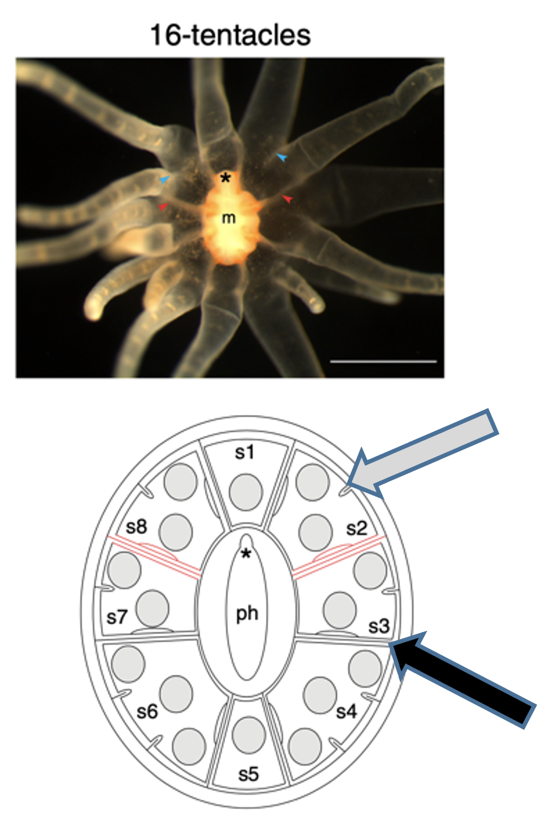
第一題 – 藉由圖片引導後續的觀察
題目：
右側兩張圖是海葵幼年階段發育的照片，可以看到腸繫膜的構造，可分為兩種，較早發育產生的是自口與咽 (圖中代號m及ph)連接至體壁的完全腸繫膜 (下圖黑色箭頭)，沒有與口連接的則稱為不完全腸繫膜 (下圖灰色箭頭) 。腸繫膜上有收縮肌與可分泌消化液的隔膜絲，膜與膜之間有空腔。請問此發育階段（剛產生觸手）的海葵應屬於何種對稱？
答案：兩側對稱
第一次讓學生接觸到
關於腸繫膜的定義與概念
暗示第二題的觀察重點
(完全腸繫膜是體壁連至口)
以及後續題目的操作與觀察方式與重點
帶入膜與膜之間的空腔概念

Slide 37
第二題 – 實際觀察
題目：
待罐中的海葵完整展開後，觀察海葵的嘴巴與觸手之間，可看到區隔腔室的腸繫膜，請配合後續步驟，觀察並計算你這隻海葵的完全腸繫膜有幾片？
答案：8
讓學生進行較為單純的觀察
並可經由此題，確定學生有讓海葵充分展開，以順利進行下一（麻醉）步驟
本題答案其實就在上一題的圖片中，海葵屬於八放珊瑚，故完全腸繫膜在發育初期就會有八片發育完成。

Slide 38
第三題 – 操作與觀察
題目：
將充分麻醉的海葵從縱向切開，深度切到口咽部，應可看到其消化腔。觀察其內部構造，可以看到內部有許多片狀的腸繫膜，請問依據觀察，海葵的腸繫膜間的空腔間是不是他的消化腔？(須說明判斷依據)
答案：是。因為腸繫膜間沒有額外的阻隔。
以操作難度來說，本題應該是最難。
因海葵在麻醉後肌肉是屬於放鬆狀態，故若是直接撈出來將會不易觀察。也因此在麻醉步驟中有提醒要在培養皿中加入海水。
本題理論上在小心的操作下，可以看到完全與不完全腸系膜的差異，以及第一題其實暗示了不完全腸繫膜上的隔膜絲與槍絲有消化的功能。並可推論出空腔即為消化腔。

Slide 39
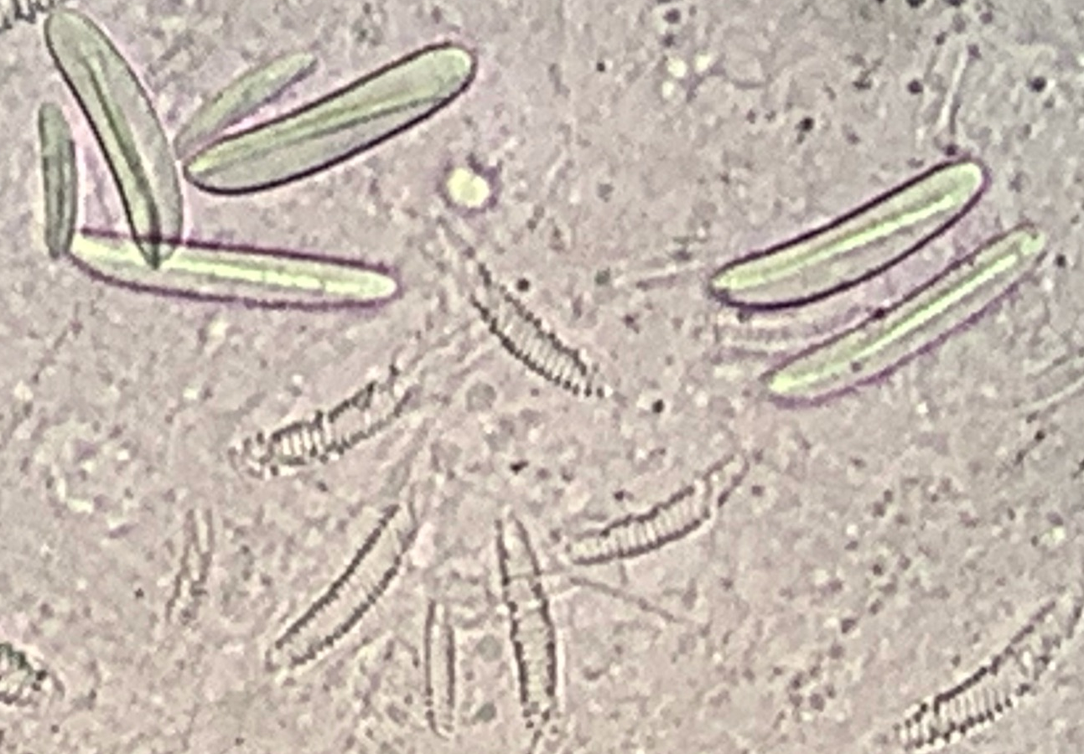
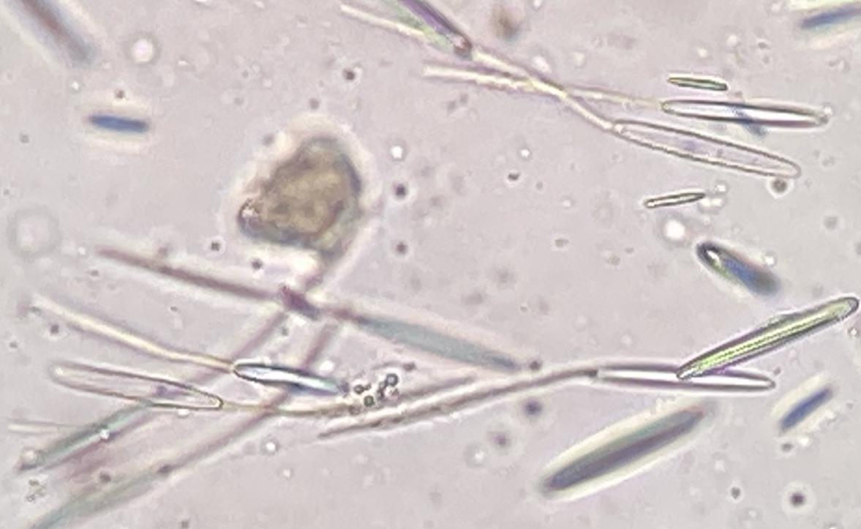
第四題 – 簡易操作與比較
題目：
不完全腸繫膜的最內側可看到白色的隔膜絲，沿著隔膜絲往海葵的底部方向可見到其連接著白色的槍絲，剪下部分槍絲與觸手，以玻片輕壓後製作成玻片標本，找到個別的刺絲胞構造，說明或描繪出其刺絲胞的差異。
 | 觸手 | 槍絲
刺絲胞型態 | 較圓、較粗 | 較尖、較細
刺 | 多有螺旋狀 | 較尖
絲 | 較細 | 較粗
觸發情況 | 有部分 不會發射 | 幾乎都會 發射
答案：
本題主要是考取樣與玻片製作以及
顯微鏡操作。
另外也利用本題操作過程，
理論上可看到槍絲並沒有被完全麻醉，
進而可以提供下一題答案的推理線索。

Slide 40
第五題 – 推理與思考
題目：
一般情況下，氯化鎂跟硫酸鎂都可用以麻醉海葵，其效果接近，且都與鈣離子在神經上的作用有關，但實驗操作時，通常都會使用氯化鎂，試依據以下所提供之氯化鎂與硫酸鎂的性質，推論氯化鎂較常被使用的可能性。(至少兩項)
答案：A. 氯化鎂在水中溶解度較高。
B. 同濃度下，氯化鎂提供較高的滲透壓。
C. 海葵體內有硫酸鹽類，所以氯化鎂比較容易讓鎂離子拮抗鈣離子。
這題難度亦較高。學生需要從不同方向去思考。
第一個答案的提示在麻醉過程，提供了比硫酸鎂的水中飽和溶解量更多的氯化鎂。
第二、三個答案在主題幹中，有給予提示，
中膠層的成分中含有硫酸鹽類。

Slide 41
第六題 – 推理與統整
題目：
依據目前的操作，觀察剪下的海葵的觸手與槍絲的運動，推測其運動之機制是否類似，需寫出推測理由。
答案：在氯化鎂的麻醉下，槍絲並沒有完全麻醉，可推測槍絲的運動機制可能與鈣離子無關，也可能槍絲的運動機制跟神經無關（因神經衝動已被抑制）。
這題難度中高。不過最難的應該是，
學生需要沿著題目一路完成。
不過關鍵也已經寫在題目中作為暗示，就是上一題題目中有提到的鈣離子的拮抗，所以如果有仔細閱讀與理解題目，其實可以推理出可能的答案。

Slide 42
第六題 – 推理與統整
題目：
依據目前的操作，觀察剪下的海葵的觸手與槍絲的運動，推測其運動之機制是否類似，需寫出推測理由。
答案：在氯化鎂的麻醉下，槍絲並沒有完全麻醉，可推測槍絲的運動機制可能與鈣離子無關，也可能槍絲的運動機制跟神經無關（因神經衝動已被抑制）。
這題難度中高。不過最難的應該是，
學生需要沿著題目一路完成。
不過關鍵也已經寫在題目中作為暗示，就是上一題題目中有提到的鈣離子的拮抗，所以如果有仔細閱讀與理解題目，其實可以推理出可能的答案。

